Slide 1
О проекте развития школьных информационно-библиотечных центров
Государственное бюджетное учреждение
дополнительного профессионального образования
«Челябинский институт переподготовки и повышения квалификации
работников образования»
Совещание со специалистами органов местного самоуправления в сфере образования, курирующих вопросы общего образования и руководителями муниципальных методических служб
Качева Елена Валерьевна,
заведующий региональным
информационно-методическим центром
ГБУ ДПО ЧИППКРО, к.п.н.

Slide 2
Школьная библиотека завтра - это:
общешкольная политика построения интерактивного образовательного сообщества
физический и виртуальный коллективный образовательный центр школы
конструктор и движущая сила ориентированных на будущее образовательного и учебных процессов
сообщество, в котором все участники – ученики; все – учителя; все вместе идущие к высокой цели

Slide 3
Функции школьного информационно-библиотечного центра
обеспечивающая /ресурсная
ШИБЦ
досуговая
образовательная
профориентационная
воспитательная
информационно-методическая
культурно-просветительская

Slide 4
Цель Концепции
Создание условий для развития сети информационно-библиотечных центров на базе школьных библиотек, обеспечивающих современное качество общего образования в образовательной системе Челябинской области

Slide 5
Задачи Концепции
Разработка и реализация механизмов координации принятия управленческих решений по развитию инфраструктуры школьных библиотек как ИБЦ на всех уровнях управления
Создание мотивационных условий, обеспечивающих расширение функций реализуемых школьными библиотеками в части поддержки образовательной деятельности
Систематизация и развитие условий для обеспечения дополнительного профессионального образования педагогов-библиотекарей
Обеспечение широкой практики непрерывного научно-методического сопровождения развития школьных библиотек

Slide 6
Внесение мероприятий по содержанию (развитию) школьных информационно-библиотечных центров в государственные, муниципальные и школьные программы развития

Slide 7
Федеральная «дорожная карта»
март 2018г.
Региональная «дорожная карта»
июль 2018г.
?

Slide 8
Разработка научно-методических документов, регулирующих деятельность информационно-библиотечных центров, в том числе определяющих единые критерии статуса школьного, муниципального и регионального информационно-библиотечных центров

Slide 9
Модели взаимодействия:
Региональный информационно-методический центр
Региональный информационно-методический центр
Образовательная организация или иное юридическое лицо муниципалитета
(выполняет функции МИБЦ)
Школьный
ИБЦ
Школьная
библиотека
Школьный
ИБЦ
Школьная
библиотека
Модель 2
Модель 1

Slide 10
Модели взаимодействия:
Региональный информационно-методический центр
Образовательная организация или иное юридическое лицо муниципалитета
(выполняет функции МИБЦ)
Школьная
библиотека
Школьный
ИБЦ
Школьная
библиотека
Школьный
ИБЦ
Модель 3

Slide 13
Мероприятия «дорожной карты» 2019
Межрегиональная конференция «Миссия школьных информационно-библиотечных центров в обеспечении современного качества образования» – октябрь 2019г.
Региональный конкурс профессионального мастерства «Лучший педагог-библиотекарь Челябинской области – 2019г.» - май – сентябрь 2019г.
Конкурс на лучшую социальную рекламу в СМИ о пользе чтения – сентябрь – октябрь 2019г.

Slide 14
Сеть региональных инновационных площадок Челябинской области по вопросам развития школьных информационно-библиотечных центров
Конкурсный отбор на признание организаций, осуществляющих образовательную деятельность, региональными инновационными площадками
http://ikt.ipk74.ru/forum/group26/

Slide 15
- «Школьный информационно-библиотечный центр как ресурс развития информационной культуры участников образовательных отношений» (г. Магнитогорск)
- «Использование ресурсов школьного информационно-библиотечного центра для повышения социальной мобильности обучающихся, в том числе детей с ограниченными возможностями здоровья» (г. Златоуст)
- «Школьный информационно-библиотечный центр как ресурс формирования ключевых компетенций школьников в условиях сельской школы» (п. Тимирязевское)
- «Формирование образовательной среды, развивающей навыки функционального чтения на основе кейс-технологий с использованием ресурсов школьного информационно-библиотечного центра» (г. Челябинск)
– «Школьный информационно-библиотечный центр как безопасное открытое развивающее интерактивное пространство» (г. Магнитогорск)
– «Школьный информационный библиотечный центр как ресурс для формирования эмоционального интеллекта школьников» (г. Трехгорный)
- «Использование ресурсов информационно-библиотечного центра общеобразовательной организации в профессиональной ориентации сельских школьников» (с. Богдановское)

Slide 17
Создание единой системы научно-методического, методического и организационного сопровождения проведения мероприятий, обеспечивающих развитие школьных информационно-библиотечных центров и эффективное управление кадрами через вертикаль управления и горизонтальную кооперацию при сетевом взаимодействии

Slide 18
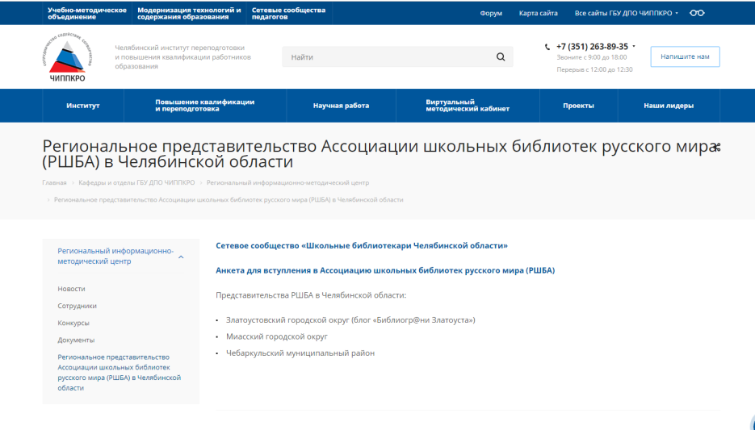
Региональное представительство РШБА
https://ipk74.ru/kafio/rimts/regionalnoe-predstavitelstvo-assotsiatsii-shkolnykh-bibliotek-russkogo-mira-rshba-v-chelyabinskoy-oblasti/

Slide 19
Сетевое сообщество
https://www.facebook.com/groups/schlibrary74/

Slide 20
Результаты реализации Концепции
- развитие информационно-образовательной среды, обеспечивающей современное качество образования обучающихся в соответствии с ФГОС общего образования;
- развитие инновационной структуры в области организации работы в регионе информационно-библиотечных центров;
- позитивная динамика количества педагогов-библиотекарей, осуществляющих профессионально-общественную деятельность в рамках профильных методических объединений, профессиональных ассоциаций;
- повышение значимости развития чтения в среде обучающихся, их родителей, а также в педагогической среде общеобразовательных организаций Челябинской области.

Slide 21
Спасибо за внимание!
Качева Елена Валерьевна
rimc2019@yandex.ru
(351) 264-01-28

Slide 22
О проекте развития школьных информационно-библиотечных центров
Государственное бюджетное учреждение
дополнительного профессионального образования
«Челябинский институт переподготовки и повышения квалификации
работников образования»
Совещание со специалистами органов местного самоуправления в сфере образования, курирующих вопросы общего образования и руководителями муниципальных методических служб
Качева Елена Валерьевна,
заведующий региональным
информационно-методическим центром
ГБУ ДПО ЧИППКРО, к.п.н.

